Slide 1
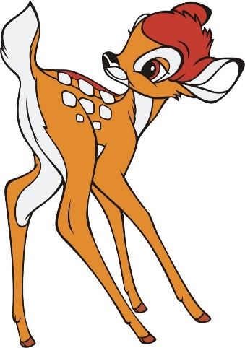
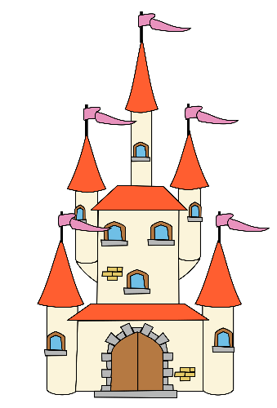
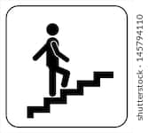
РЕБУС
, ,, ,, ,, ,, ,,,,
ЛИЧНЕ ЗАМЈЕНИЦЕ
ЛИ
Ч
НЕ
ЗАМ
Ј
ЕНИЦЕ

Slide 2
ЛИЧНЕ ЗАМЈЕНИЦЕ
Српски језик

Slide 3
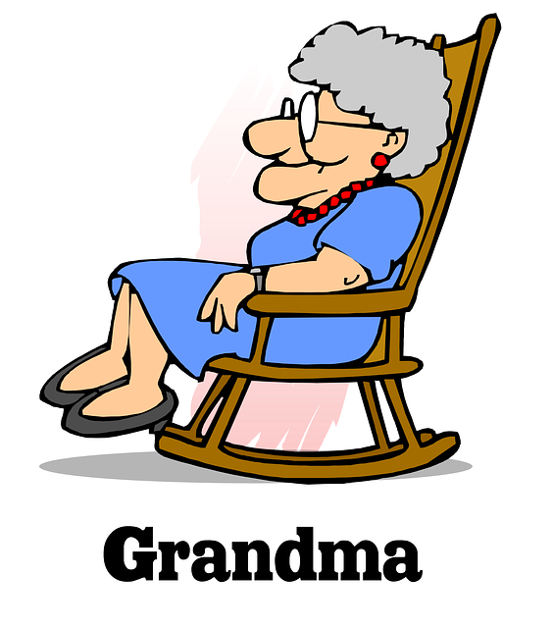
Необични ученици
Бако, ја учим енглески! Шта ти радиш?
Слушам Моцарта. Он плијени љепотом звука.

Slide 4
О чему разговарају необични ученици?
Ко говори о себи? Марко говори о себи. - Ја учим. | Лице које говори ГОВОРНИК
Марко је умјесто свог имена употријебио ријеч ЈА.

Slide 5
Коме се Марко обраћа? Марко се обраћа баки. - Шта ти радиш? | Лице са којим разговарамо СЛУШАЛАЦ (САГОВОРНИК)
Умјесто бакиног имена употријебио је ријеч ТИ.

Slide 6
О коме говори бака? Бака говори о Моцарту. Он плијени љепотом. Она плијени љепотом. Оно плијени љепотом. | Лице о коме се говори, али није присутно (јавља се у сва три рода)
Умјесто Моцартовог имена, бака је употријебила ријеч ОН.

Slide 7
ЗАПАМТИ!
Замјеница ЈА је лична замјеница за прво лице ЈЕДНИНЕ.
Замјеница ТИ је лична замјеница за друго лице ЈЕДНИНЕ.
Замјеница ОН, ОНА, ОНО је лична замјеница за треће лице ЈЕДНИНЕ.
Када у реченици уз личну замјеницу првог лица набрајамо друге личне замјенице или имена, личну замјеницу првог лица треба ставити на посљедње мјесто.
Ти и ја ћемо сутра заједно ићи у школу.
Марија, Тања и ја смо најбоље другарице.

Slide 8
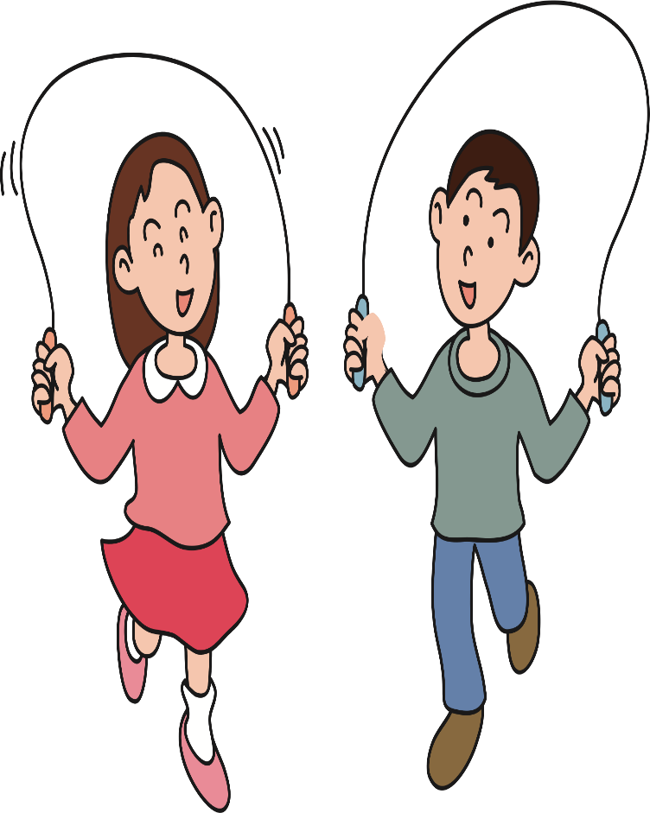
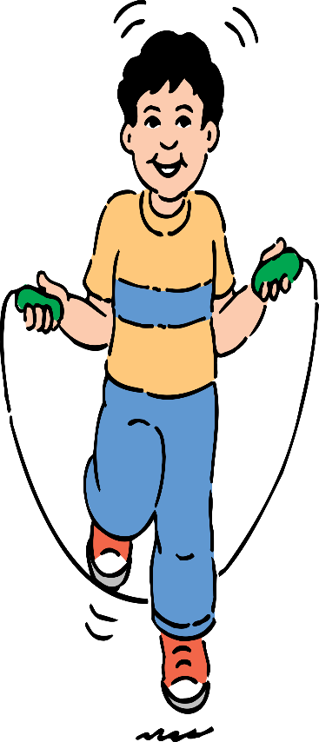
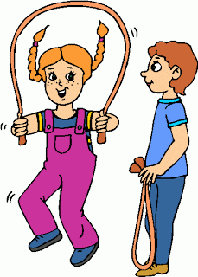
Ми смо побиједили!
Сад су они на реду!
Ви сте слабији!
ОНИ (више лица о којима се говори)
МИ (говорници)
Више лица – која говоре
ВИ (слушаоци)
Више лица – која слушају

Slide 9
ЗАПАМТИ!
Замјеница МИ је лична замјеница за прво лице МНОЖИНЕ.
Замјеница ВИ је лична замјеница за друго лице МНОЖИНЕ.
Замјеница ОНИ, ОНЕ, ОНА је лична замјеница за треће лице МНОЖИНЕ.
Личну замјеницу ВИ (ВАС, ВАМА, ВАМ), поред основног значења да упућује на више лица која слушају, користимо и када се обраћамо неком појединцу из поштовања. Тада се пише великим почетим словом.
Нпр.
Сигурно сте Ви у праву.
Ја Вас разумијем.
Радо ћу Вам помоћи.

Slide 10
ВИ – више лица | ВИ – једно лице
Сигурно сте ви у праву. (када се обраћа групи лица) | Сигурно сте Ви у праву. (обраћа се с поштовањем једном лицу, нпр. учитељици)
Ја вас све разумијем. (када се обраћа групи лица) | Ја Вас разумјем. (обраћа се с поштовањем једном лицу, нпр. директору)
Радо ћу вам помоћи. (када се обраћа групи лица) | Радо ћу Вам помоћи. (обраћа се с поштовањем једном лицу, нпр. старијој особи)

Slide 11
ТРЕБА ДА ЗНАШ!
Замјенице су ријечи које упућују на неког или нешто.
Замјенице које упућују на лица зову се личне замјенице.
Личне замјенице за прво и друго лице имају исти облик за сва три рода.
Лична замјеница за треће лице има посебан облик за сва три рода (ОН/ОНИ, ОНА/ОНЕ, ОНО/ОНА).
Лица | Једнина | Множина
1. | ЈА | МИ
2. | ТИ | ВИ
3. | ОН, ОНА, ОНО | ОНИ, ОНЕ, ОНА

Slide 12
Задаци за самосталан рад:
1. Попуни празна мјеста одговарајућим личним замјеницама.
_____ми је купио књигу. _____смо отишле у биоскоп.
_____волим школу. _____носиш патике.
_____сте популарне. _____играју одбојку.
2. Препиши сљедеће реченице и умјесто именица употријеби замјенице.
Гордана је побиједила.___________________________________
Ива и Ана су јој честитале.________________________________
Игор и Лука су купили књигу._______________________________
Дијете се обрадовало.____________________________________

